Slide 1

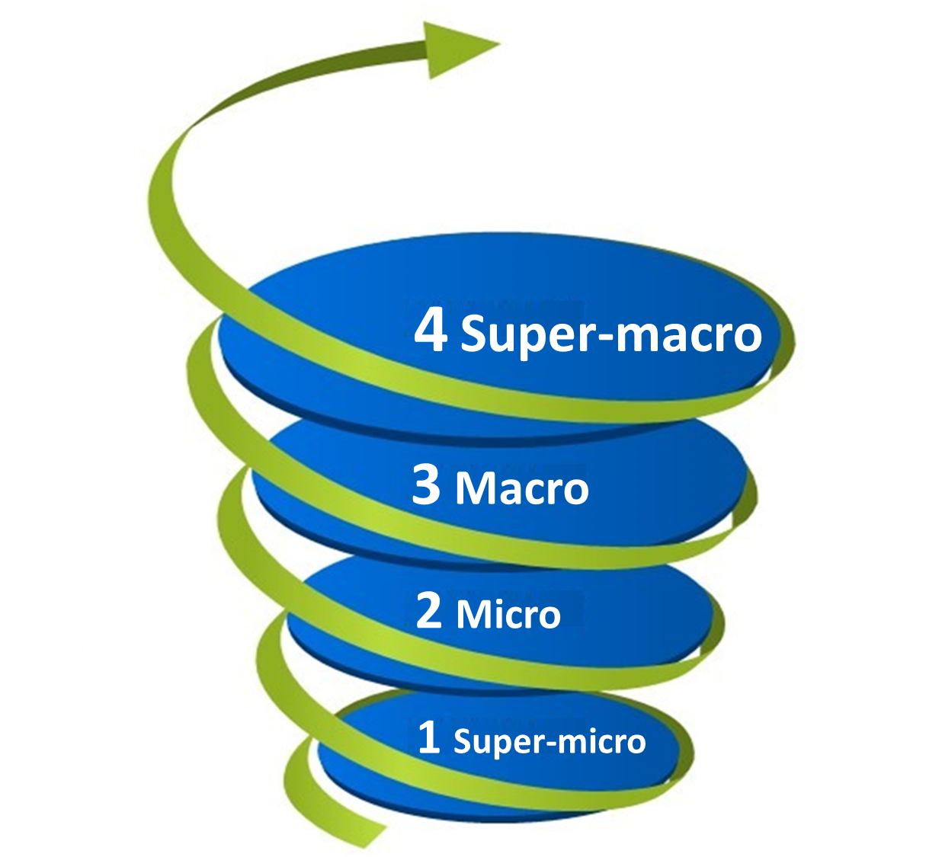
Cuatro niveles de un movimiento de discipulado
  4 Super-macro
  3 Macro
  2 Micro
  1 Super-micro

Slide 2
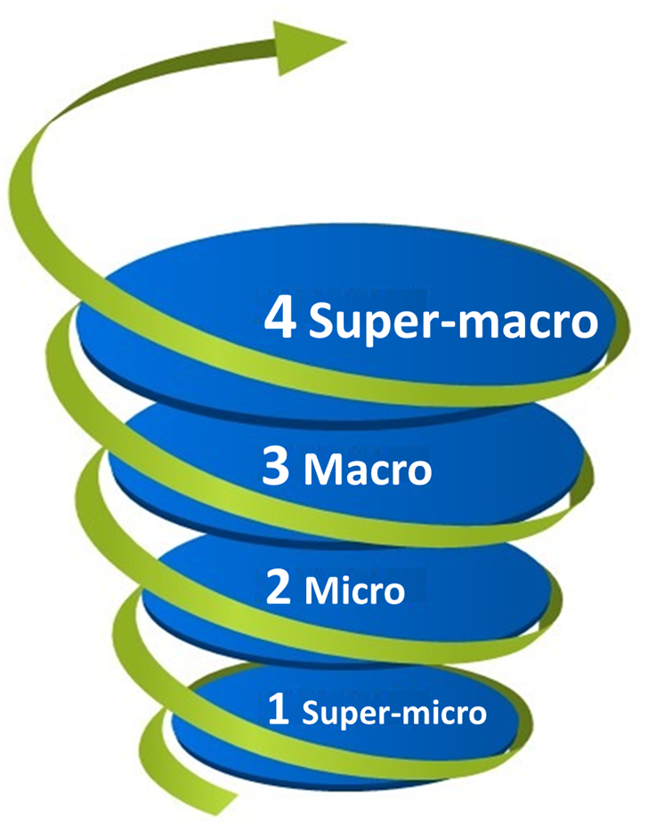
Asesoría de nivel super-micro - Discipulado personal
  1.Super-micro:
  Discipulado personal

Slide 3
Asesoría a Nivel Micro - Iglesia saludable y discipuladora
  2. Micro:
  Iglesia saludable y discipuladora

Slide 4
Asesoría a Nivel Macro - Denominaciones y redes de pastores saludables y discipuladores
  3. Macro:
  Denominaciones y redes de pastores saludables y discipuladores

Slide 5
Asesoría a Nivel Super-macro - Movimiento nacional de iglesias saludables y discipuladoras
  4. Super-macro:
  Movimiento nacional de iglesias saludables y discipuladoras

Slide 6
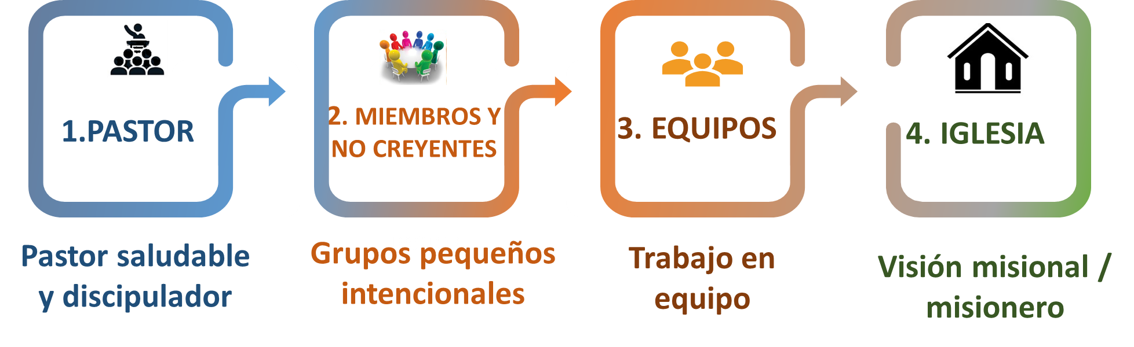

CUATRO MARCAS DE UNA IGLESIA SALUDABLE Y DISCIPULADORA

Slide 7
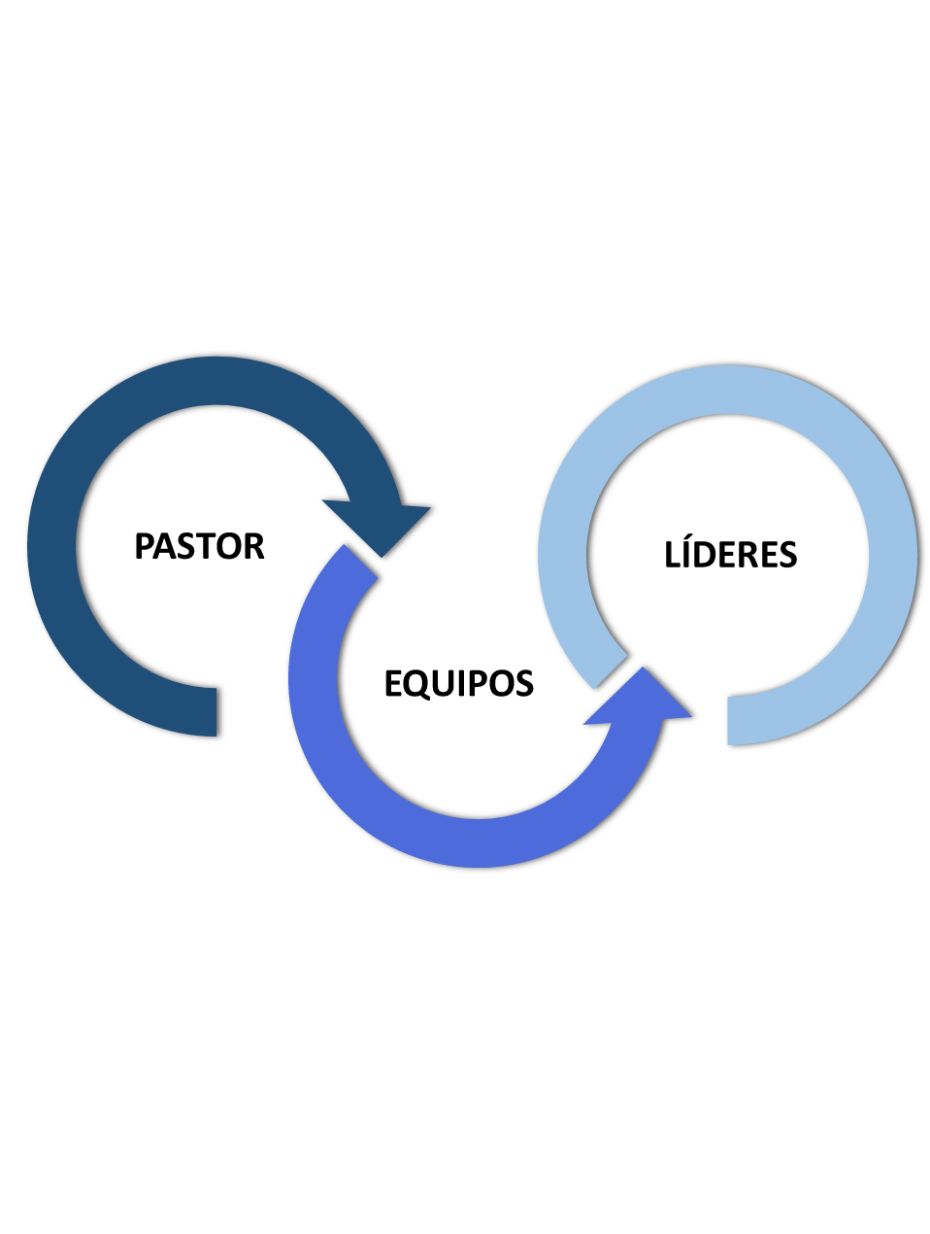
Primera Marca: Pastor- Discipulado, mentoreado y asesorado

Slide 8
Primera Marca: Pastor- Discipulado, mentoreado y asesorado
Discipulado
Mentoria
Asesoría

Slide 9
ASESORÍA Primera Marca: Pastor
2) Asesoría externa
3) Microgrupo de discipulado con el equipo pastoral
1) Cuestionario de Diagnóstico ISD y diseño del proyecto
4) Pre-discipulado con líderes estratégicos
5) Asesoría interna

Slide 10
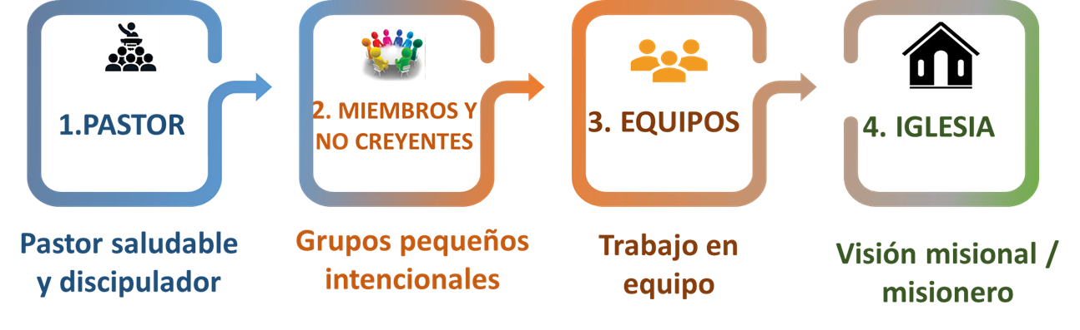
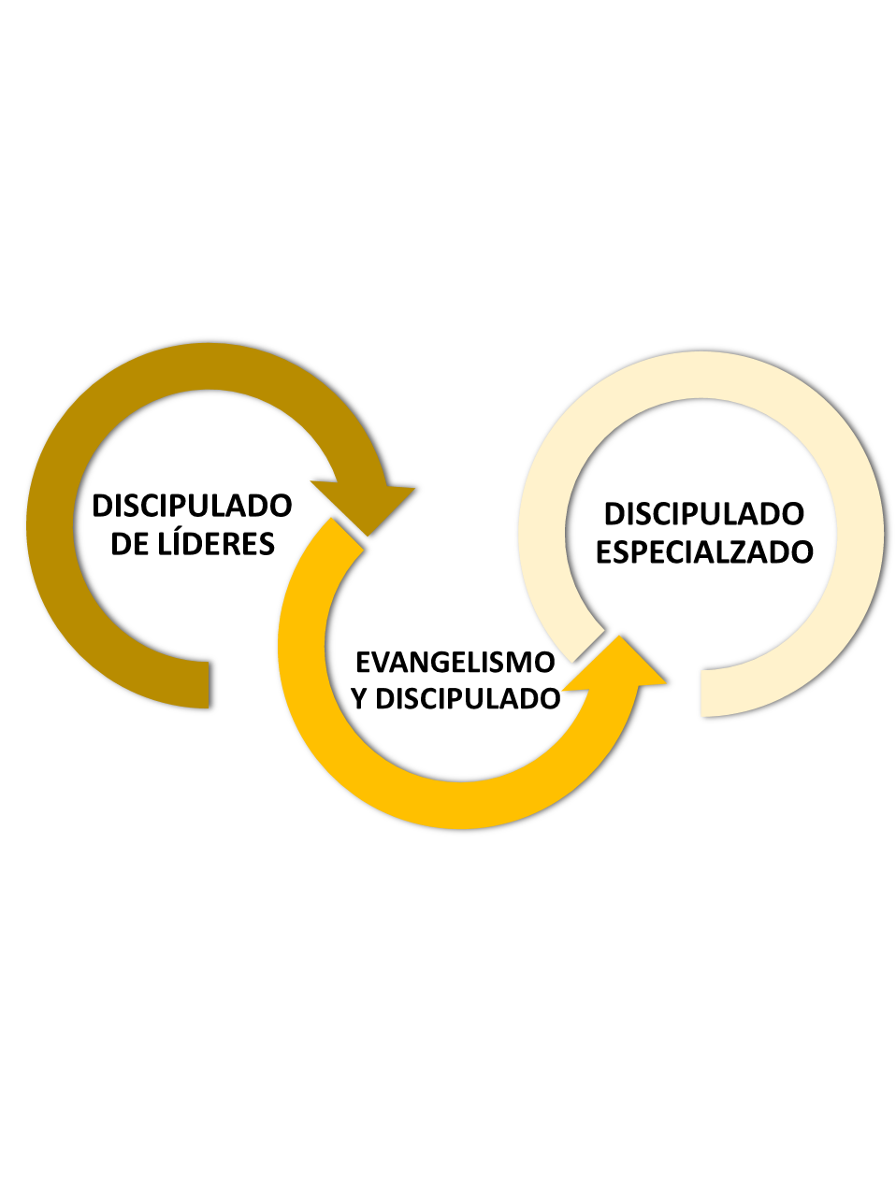
Segunda Marca: Grupos Pequeños Intencionales

Slide 11
Segunda Marca: Grupos Pequeños Intencionales
Microgrupos
Grupos de apoyo
Grupos Pequeños o Células

Slide 12
ASESORIA Segunda Marca: Pequeños Grupos Intencionales
2) Pre-discipulado con líderes estratégicos
1) Capacite a los equipos para que se conviertan en equipos de alto rendimiento
3) Asesoría interna

Slide 13
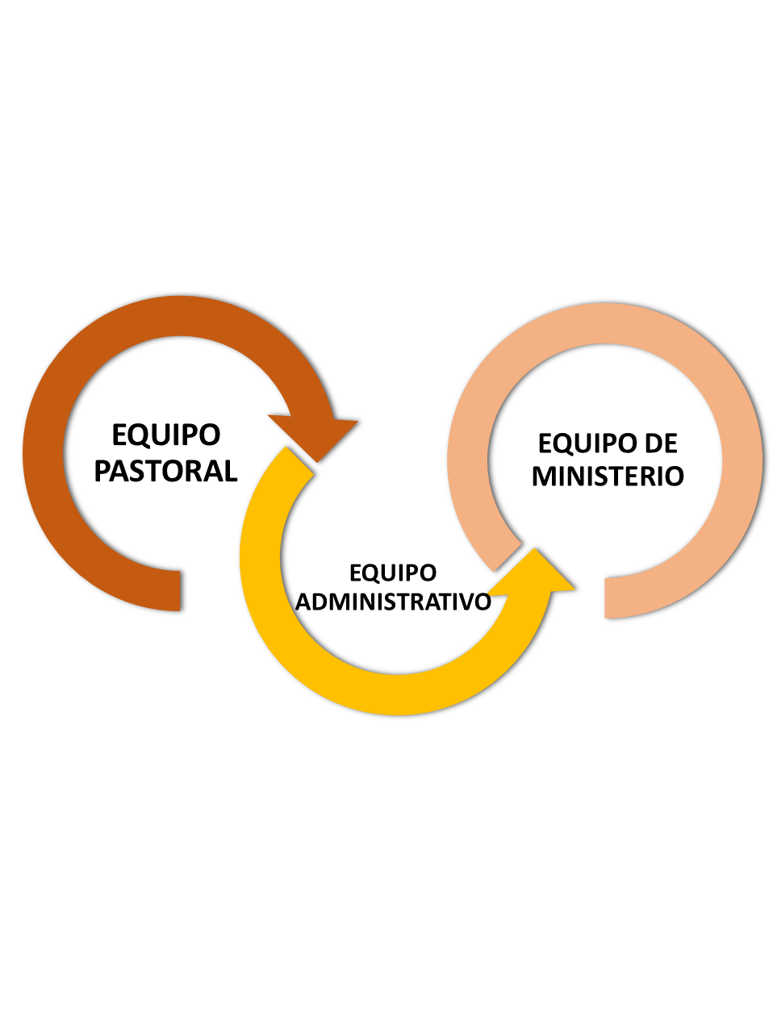
Tercera marca: Trabajar en Equipo

Slide 14
Tercera marca: Trabajar en Equipo

Slide 15
ASESORÍA Tercera Marca: Trabajar en Equipo
2) Asesoría interna
1) Microgrupo de discipulado con el equipo pastoral
3) Cada miembro de la iglesia sirve de acuerdo con sus dones y llamado en el contexto de un equipo de ministerio

Slide 16
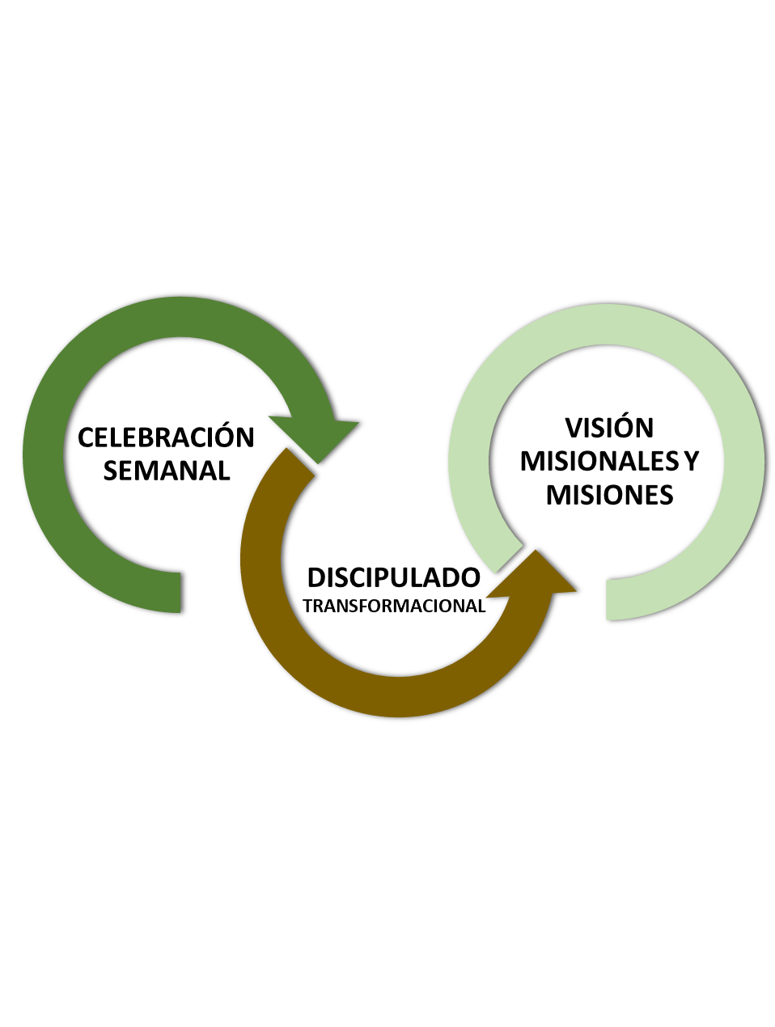
Cuarta Marca: Visión Misional y Misiones

Slide 17
Cuarta Marca: Visión Misional y Misiones
Culto participativo, inspirador y transformador
Iglesia involucrada
Impactando a la sociedad

